Slide 1
3.2 一元二次不等式及其解法
第1课时 一元二次不等式及其解法

Slide 2


上网获取信息已经成为人们日常生活的重要组成部分，因特网服务公司(ISP)的任务就是负责将用户的计算机接入因特网，同时收取一定的费用.

Slide 3
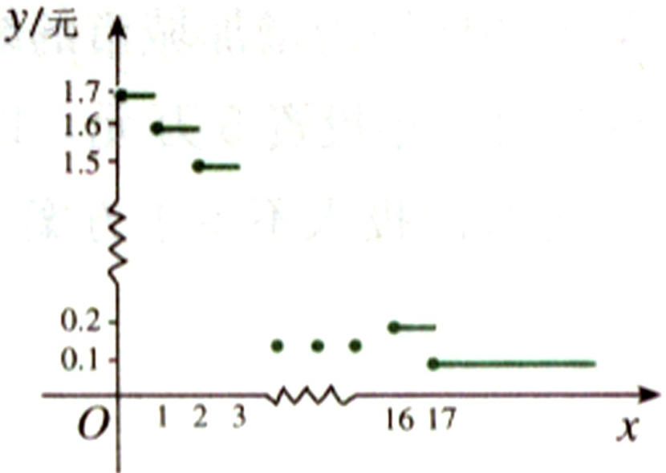
某同学要把自己的计算机接入因特网.现有两家ISP公司可供选择.公司A每小时收费1.5元(不足1小时按1小时计算)；公司B的收费原则如图所示，即在用户上网的第1小时内(含恰好1小时，下同)收费1.7元，第2小时内收费1.6元，以后每小时减少0.1元(若用户一次上网时间超过17小时，按17小时计算).

Slide 4



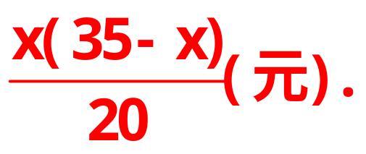
一般来说，一次上网时间不会超过17个小时，所以，不妨假设一次上网时间总小于17小时.那么，一次上网在多长时间以内能够保证选择公司A的上网费用小于或等于选择公司B所需费用？
假设一次上网 小时，则公司A收取的费用为 (元),
公司B收取的费用为

Slide 5
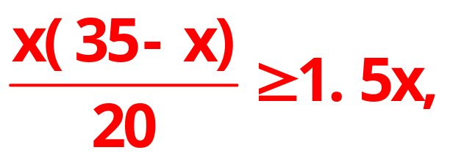
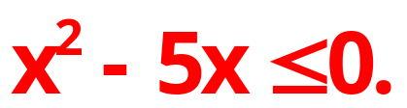
如果能够保证选择公司A比选择公司B所需费用少或
相等，则
整理得
①
这是一个关于x的一元二次不等式，只要求得满足不等式①的解集，就得到了问题的答案.

Slide 6

1.能从实际问题中抽象出一元二次不等式，了解一元二次不等式的实际背景.
2.正确理解一元二次方程、一元二次不等式和一元二次函数之间的关系.（重点）
3.掌握一元二次不等式的解法.(难点）
4.会用程序框图表示求一元二次不等式的流程.

Slide 7

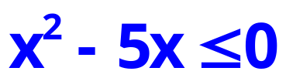
探究点1 一元二次不等式的概念
不等式 有两个特点：
（1）只含有一个未知数x；
（2）未知数的最高次数为2.

Slide 8
一元二次不等式的定义：
我们把只含有一个未知数，并且未知数的最高次数是2的不等式，称为一元二次不等式.
一元二次不等式的一般表达式为ax²+bx+c>0(a≠0)
或ax²+bx+c<0 (a≠0)，其中a，b，c均为常数.

Slide 9

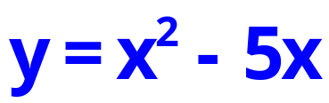



探究点2 一元二次不等式的解法
怎样求一元二次不等式x²-5x≤0的解集？
画出二次函数 的图象.
y
y=x²-5x
0或5
（1） 当 取 时，y=0.
当 时，y>0.
当 时，y<0.
O
5
x

Slide 10
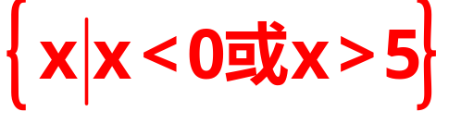


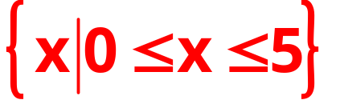

（2）由图象可知：
不等式 的解集为 ;
不等式 的解集为 .
所以，当一次上网时间在5小时以内（含恰好5小时）时，选择公司A的费用小于或等于选择公司B的费用；超过5小时，选择公司B的费用少.
y
O
5
x

Slide 11

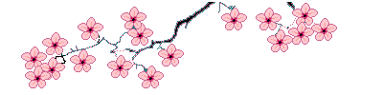
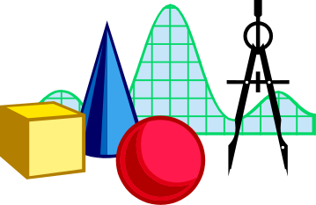
不等式
的解集是什么？

Slide 12




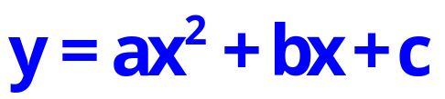




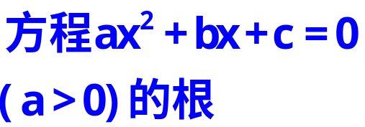


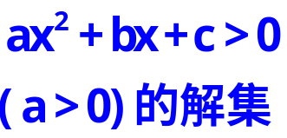
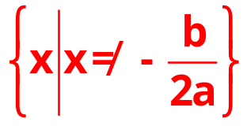
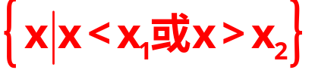

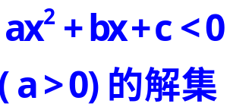
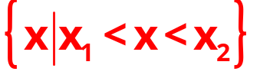

完成下表：
y
y
y
O
x
O
x
O
x
的图象
有两个不等
实根
有两个相等实根
无实根

Slide 13



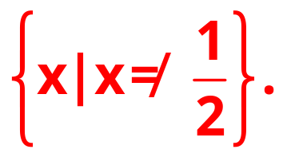

例1 求不等式 的解集.
解：原不等式可变形为
所以原不等式的解集为

Slide 14




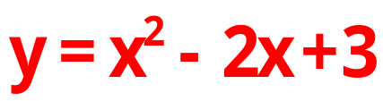




例2 求不等式 的解集.
点拨：二次项系数为负数时，先转化为正数再求解.
解：不等式可化为
所以方程 无实数根，
而 的图象开口向上，
所以原不等式的解集为

Slide 15

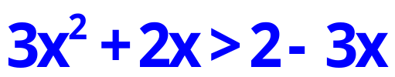
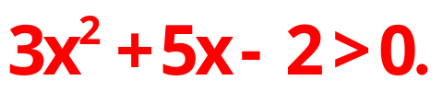


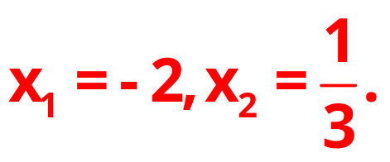
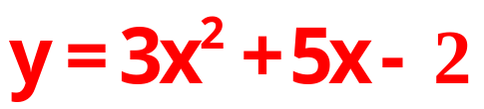
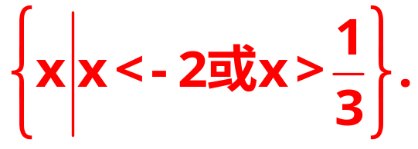
例3 求不等式 的解集.
解：不等式可化为
转化为一般形式
所以方程 有两个实数根
而 的图象开口向上，
所以原不等式的解集为

Slide 16

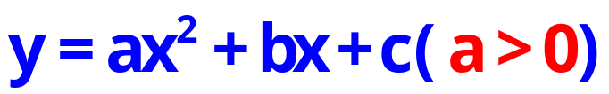
【提升总结】
解一元二次不等式的一般步骤：
（1）化成不等式的标准形式:
（2)求方程 的根,
并画出对应的一元二次函数
的图象；

Slide 17
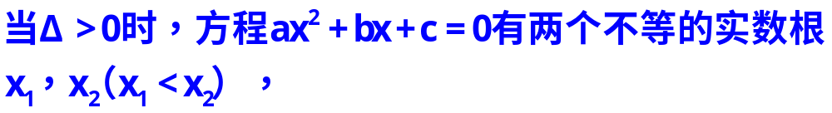
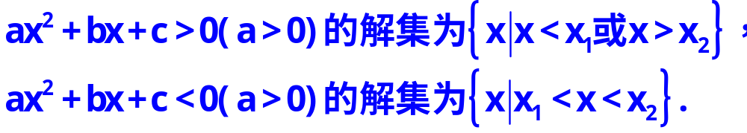

（3）由图象得出不等式的解集:
简记为：大于0取两边，小于0取中间.

Slide 18

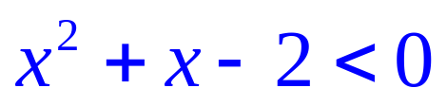
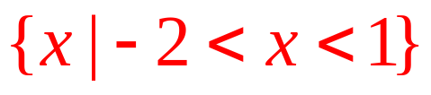
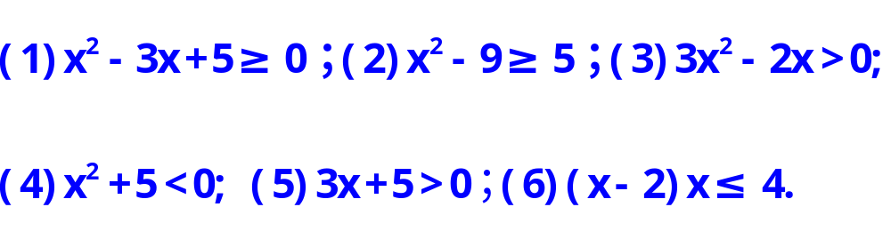
1.（真题·广东高考） 不等式
的解集为 .
2.判断下列式子是否是一元二次不等式.
（5）不是，其他都是.

Slide 19
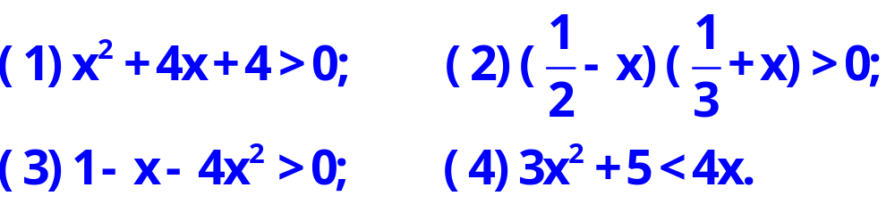


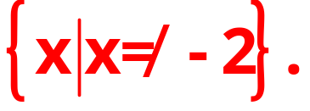

3.解下列不等式：
所以原不等式可化为
所以原不等式的解集为

Slide 20
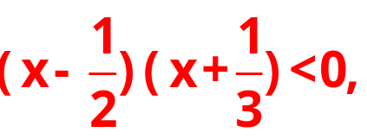
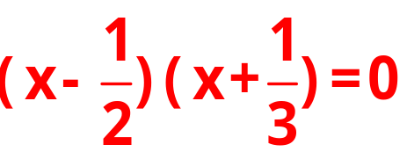
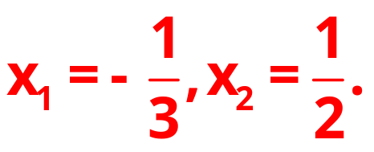
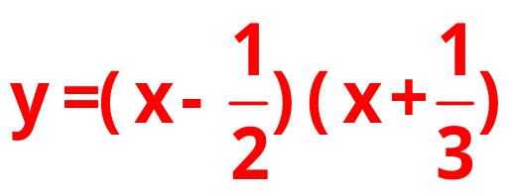
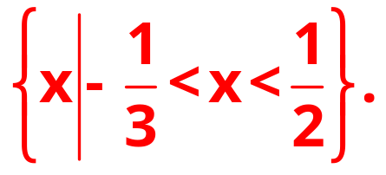

（2）不等式可化为
方程 有两个实数根
而 的图象开口向上，
所以原不等式的解集为

Slide 21
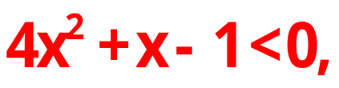


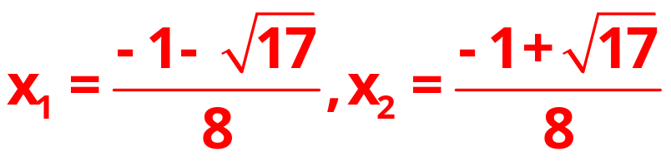
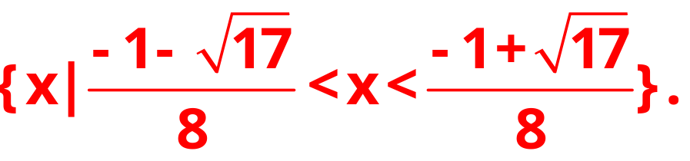
（3）原不等式化为
所以方程 有两个实数根
所以不等式的解集是

Slide 22
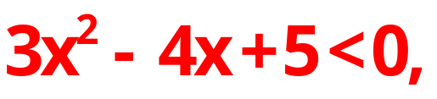
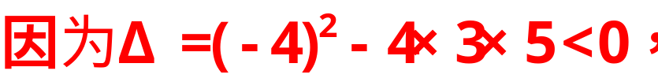





（4）原不等式可化为
所以原不等式的解集是

Slide 23


回顾本节课你有什么收获？
1.一元二次不等式的定义；
2.一元二次不等式的解法及步骤；
3.一元二次不等式与一元二次方程、一元二次函数的联系.

